Slide 1
Lab1-1
操作系统实验
——杨尚斌

Slide 2
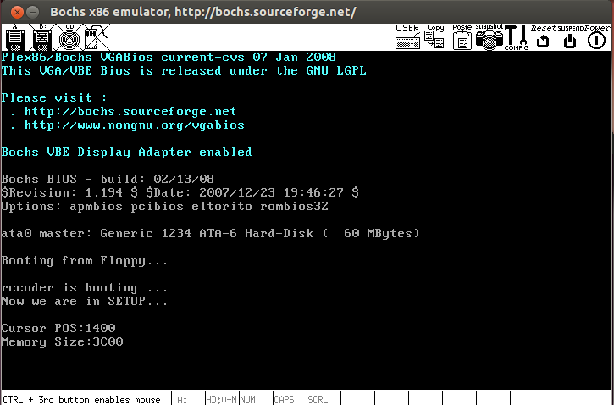
Lab1.1 —— 操作系统的引导
程序运行截图：

Slide 3
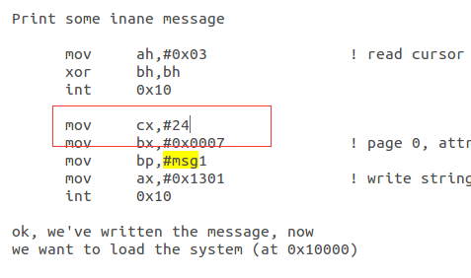
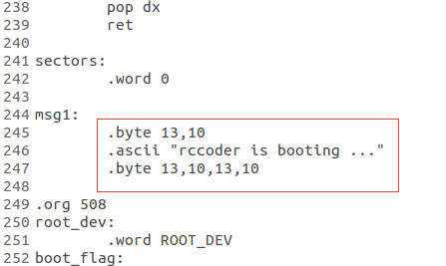
1）修改bootsect.s

Slide 4
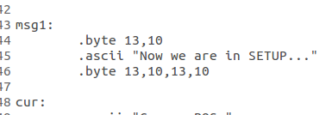
2) 修改setup.s
复制一份bootsect.s, 然后做相关的修改

Slide 5
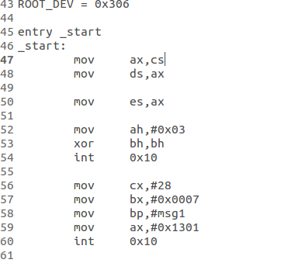
2) 修改setup.s
Setup.s的启动地址

Slide 6
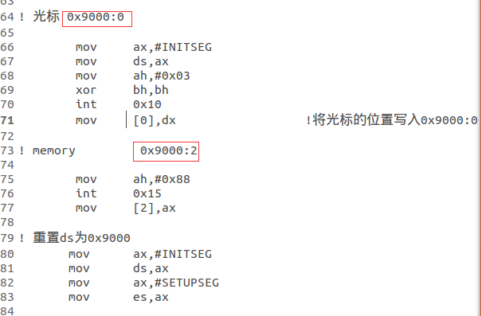
2) 修改setup.s
通过中断获取硬件参数，然后储存起来

Slide 7
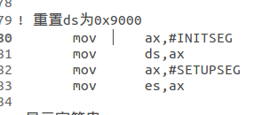
2) 修改setup.s
通过中断获取玩硬件参数之后记得重置一下ds

Slide 8
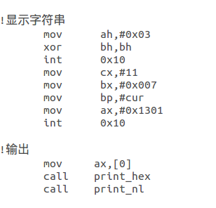
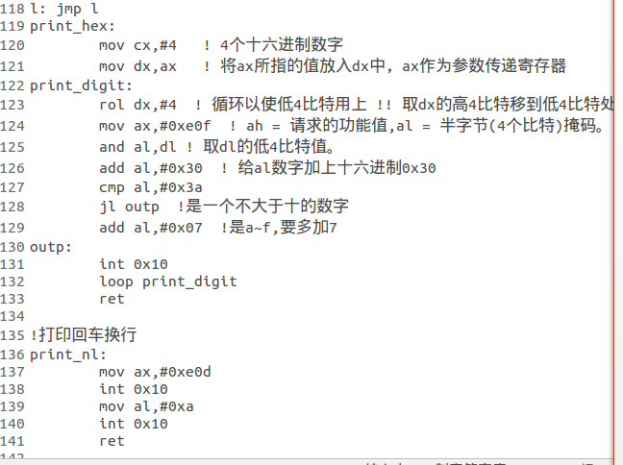
2) 修改setup.s
显示提示字符和之前存储的信息

Slide 9

2) 修改setup.s
最后死循环

Slide 10
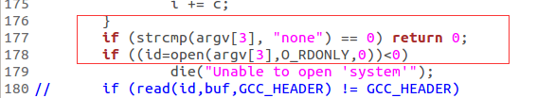
3) 修改build.c
默认会传进三个参数（第三个System），这个实验不需要载入system,在build.c里面做一些处理即可

